Slide 1
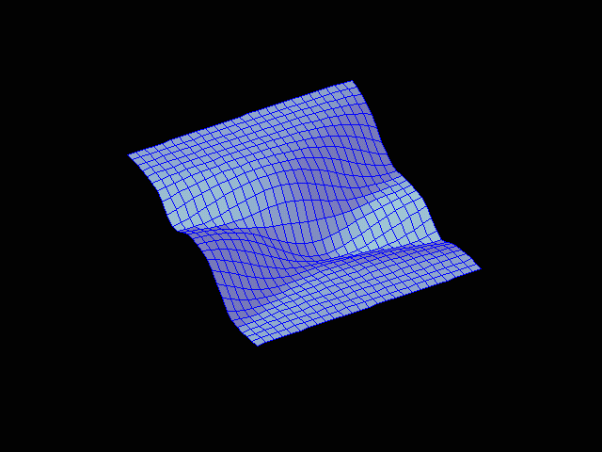
目标函数曲面J(W)

Slide 2
目标函数曲面J(W)--连续

Slide 3
目标函数曲面J(W) --连续、可微

Slide 4
全局极小点

Slide 5
全局极小点

Slide 6
局部极小点1

Slide 7
局部极小点1

Slide 8
局部极小点2

Slide 9
局部极小点2

Slide 10
目标函数曲面J(W)

Slide 11
目标函数曲面J(W) --连续

Slide 12
目标函数曲面J(W) --连续、可微

Slide 13
由初始状态1起

Slide 14
由初始状态1起
搜索

Slide 15
由初始状态1起
搜索
寻优

Slide 16
初始状态1

Slide 17
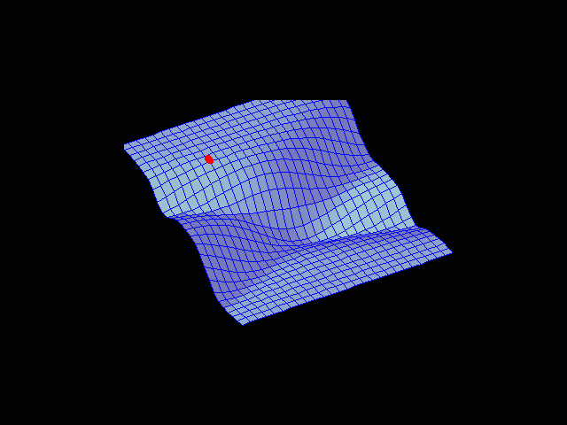
初始状态1

Slide 18

搜索寻优－－梯度下降

Slide 19
搜索寻优－－梯度下降

Slide 20
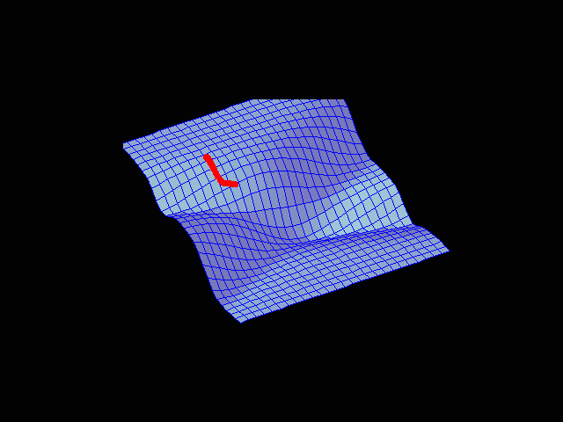
搜索寻优－－梯度下降

Slide 21
搜索寻优－－梯度下降

Slide 22
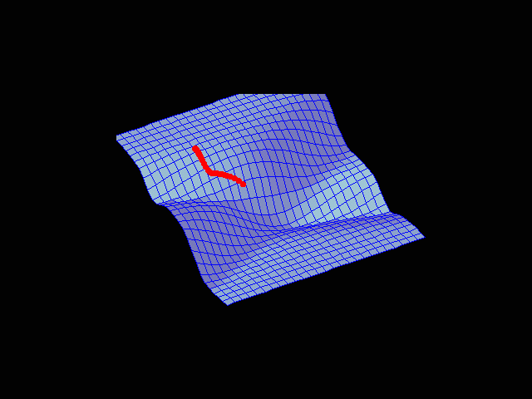
搜索寻优－－梯度下降

Slide 23
搜索寻优－－梯度下降

Slide 24

搜索寻优－－梯度下降

Slide 25

搜索寻优－－梯度下降

Slide 26

搜索寻优－－梯度下降

Slide 27

搜索寻优－－梯度下降

Slide 28
搜索寻优－－梯度下降

Slide 29

搜索寻优－－梯度下降

Slide 30
搜索寻优－－梯度下降

Slide 31

搜索寻优－－梯度下降

Slide 32

搜索寻优－－梯度下降

Slide 33

目标函数全局极小点

Slide 34
目标函数全局极小点

Slide 35
目标函数全局极小点

Slide 36
目标函数全局极小点

Slide 37
目标函数曲面

Slide 38
由初始状态2起

Slide 39
由初始状态2起
寻优

Slide 40
初始状态2

Slide 41
初始状态2

Slide 42
初始状态2

Slide 43
搜索寻优－－梯度下降

Slide 44
搜索寻优－－梯度下降

Slide 45
搜索寻优－－梯度下降

Slide 46
搜索寻优－－梯度下降

Slide 47
搜索寻优－－梯度下降

Slide 48
目标函数局部极小点2

Slide 49
目标函数局部极小点2

Slide 50
目标函数局部极小点2

Slide 51
目标函数局部极小点2

Slide 52
目标函数局部极小点2

Slide 53
结束

Slide 54
结束

